Slide 1
Det var en gang et cyberangrep
Marius Sandbu Skyevangelist @ Sopra Steria

Slide 2

Hvem er jeg?
Skyevangelist – Sopra Steria
Daglig fokus : Sikkerhet og sky
Litt ting utenom jobb
Microsoft Cloud Security User Group
Cloudfirst PodCast
Tech influencer msandbu.org
Prøver å være forfatter

Slide 3
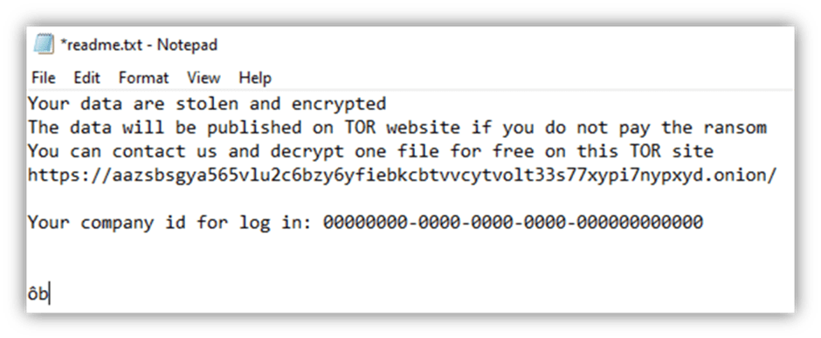
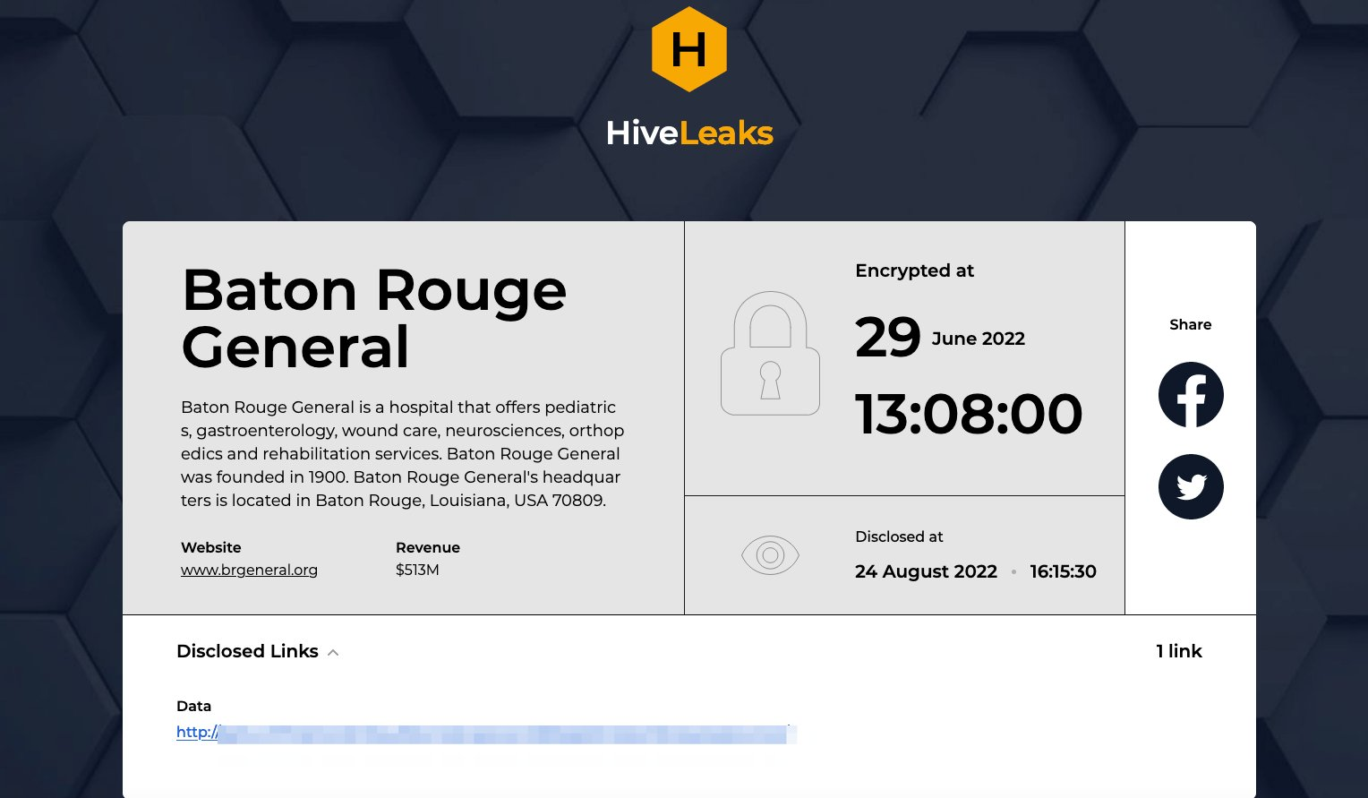
Ransomware kostet den offentlige sektoren i USA over
6 milliarder i 2021
Data ble eksfiltrert i 40% av tilfelle
Av de organisasjonene som betalte løsepenger fikk kun 4% All data tilbake*
Noen organisasjoner har blitt rammet flere ganger
*Sophos State of Ransomware 2022

Slide 4
2021/2022 - Årene med mye overtidsjobbing!
25,000 i 2022 og sannsynligheten blir at vi får enda flere sårbarheter i 2023*
Majoriteten av angrep via phishing eller feilkonfiguert tjenester
Forsøk på ransomware angrep skjer hver 11 sekund
Litt over 20 000 kritiske sårbarheter rapportert i 2021
$LAPSUS kompromiterte Samsung, NVIDIA, Microsoft og Okta
Kritiske sårbarheter omfattet Print, Office, Brannmur, VPN, Exchange og Log4j
Gjennomsnittlig bruker en organisasjon mellom 30 – 60 dager å få innstallert oppdateringer
Nye kontinuerlig rekorder på DDoS angrep (siste på 46 millioner RPS)
*https://www.cvedetails.com/

Slide 5
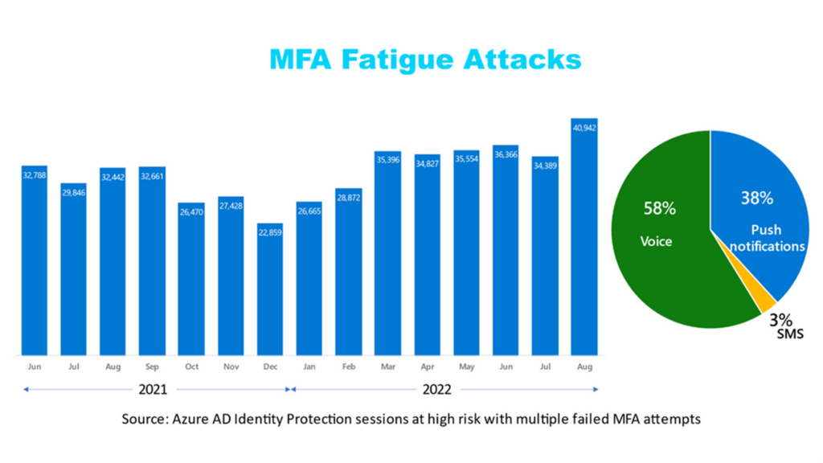
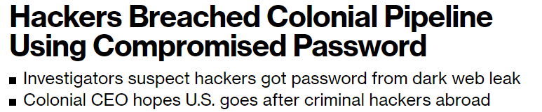
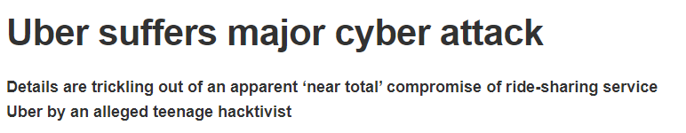
Identitet også en større utfordring
300% Økning i identitetsbasert angrep de siste 3 årene*
Gjenbruk av brukernavn og passord på flere tjenester
Phishing angrep og credential innsamling
MFA Fatigue angrep og autentiseringsforsøk på telefon
*Improve identity strategy with Microsoft - Microsoft Security Blog

Slide 6
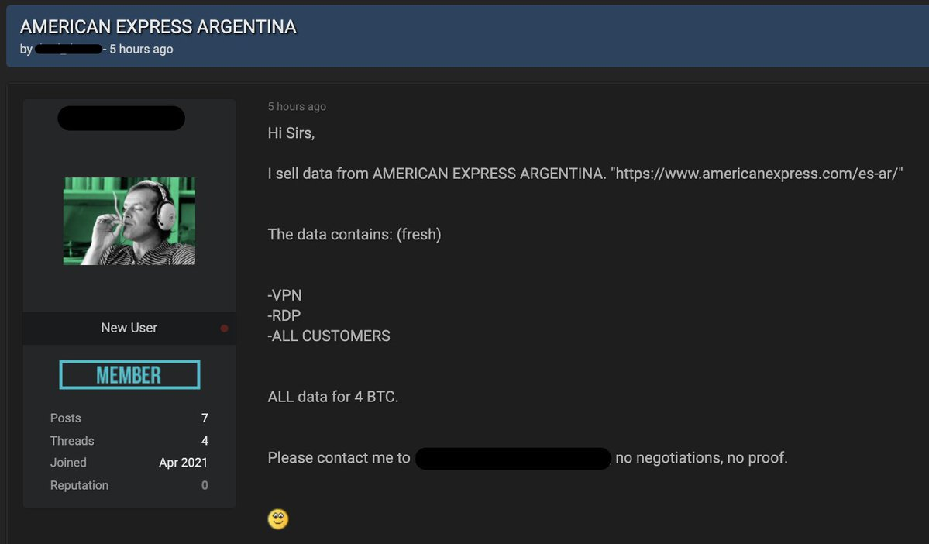
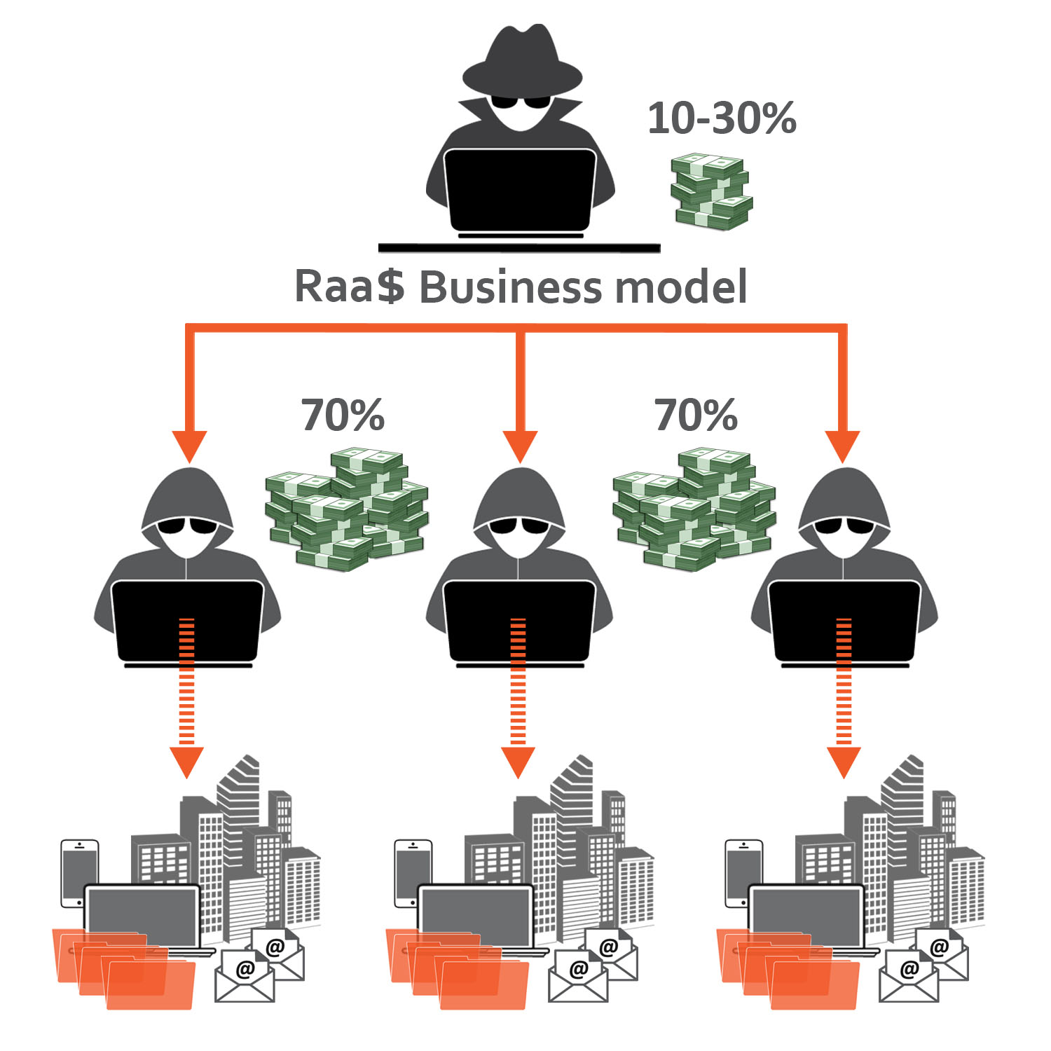
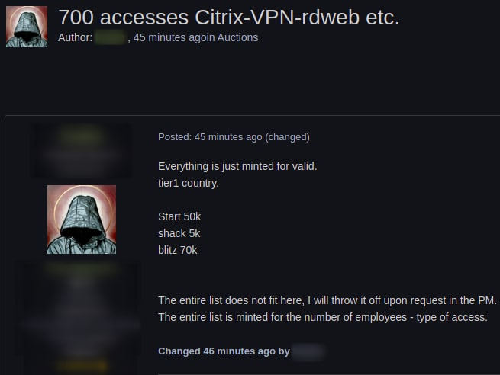
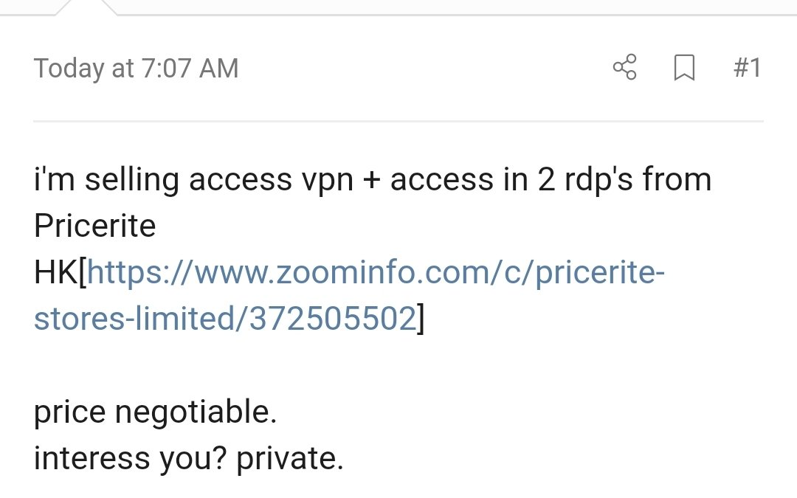
Informasjon og tilganger selges kontinuerlig

Slide 7
Angrepsvinkler
Sårbarheter
Sårbarheter i eksterne løsninger
Feilkonfigurerte tjenester
Eksponert server via RDP
IT
DDoS-/DoS-angrep
TCP SYN Flood / HTTP GET/POST Flood
Samhandling
Fysisk tilgang
E-post
Web
Brukerinformasjon på avveie
Credential Stuffing – MFA Fatigue
Phishing
Qbot / Icedid
Drive-by download
RedLineStealer / Vidar
Sluttbrukere
Notes:
Om vi starter litt med å se litt av dagens trusselbilde så er organisasjoner nesten bombadert daglig med angrep på ulike fronter.
Fleste er kjent med ransomware.
Ransomware hver 11 sekund hvor angriperne også brukere flere metoder 1: Kryptere data. 2: Hente ut data for å deretter bruke dette for å få løsepenger.
Fra bruker kontekst er epost det vanligste virkemiddel for å få en bruker enten til å klikke på en link, oppgi informasjon eller til å kjøre en liten programvare snutt lokalt på sin egen maskin.
Eller sett fra et rent IT perspektiv, som må daglig håndtere oppdateringer for å ta bort sårbarheter som leverandør har på sine produkter.
Eller feilkonfigurerte tjenester som kan gjøre organisasjoner sårbare for automatiserte angrep. F.eks ved bruteforce angrep med brukernavn / passord mot tjenester som ikke har to-faktor autentisering.
Siste er DDoS hvor bedrifter blir utsatt for såpass store mengder trafikk å som gjør at tjenester blir utilgjengelig. I sommer i år ble også det største rapporterete DDoS Angrepet som noen er målt som med opptil 17 millioner forespørsler per sekund.
Selvsagt dette også blir vanskelige å håndtere med nye kommunikasjonsprotokoller å greier å kamuflere dette som legitim trafikk.
Men alle disse angrepsvinklene er ting som blir utnyttet for ransomware angrep.

Slide 8

Angrep gjennomføres raskere enn før
< 5 timer
Bruker klikker på e-post med skadelig vedlegg
Maskin blir kompromitert skaffer seg tilganger
Angriper får tilgang til infrastruktur
Data blir kryptert
Sluttbruker
Data hentet ut
Ransomware Aktør

Slide 9
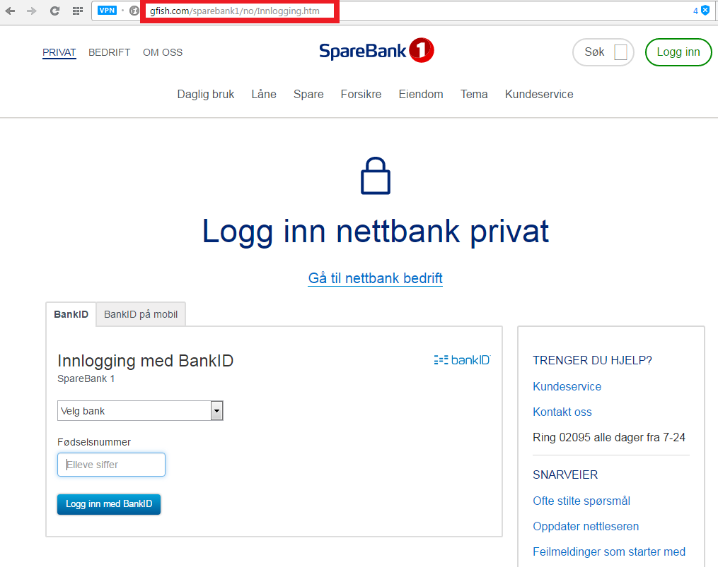
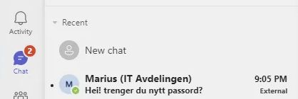
Noen ofte brukte verktøy og prosesser
70% av alle nye opprettede domener til bruk for mistenkelig formål
Samt økende bruk av andre skytjenester som Gmail og Office 365
Brukes både til epost utsending samt leveranse av skadelig kode
~200,000 nye domener opprettet hver dag*
I stedet for sparebank1.no kan det være f.eks sparebank1.fiktivtdomene.org
Brukt til phising sider, C2 domener og noen for drive-by download
99% av ransomware angrep er rettet mot maskiner som benytter seg av Windows
Også flere rettet mot andre operativsystemer men i mindre grad
Flere nyere varianter som går direkte på virtualiseringslaget
Falske nettsider som kun samler inn informasjon som blir tastet inn
*NDR Domener Palo Alto

Slide 10
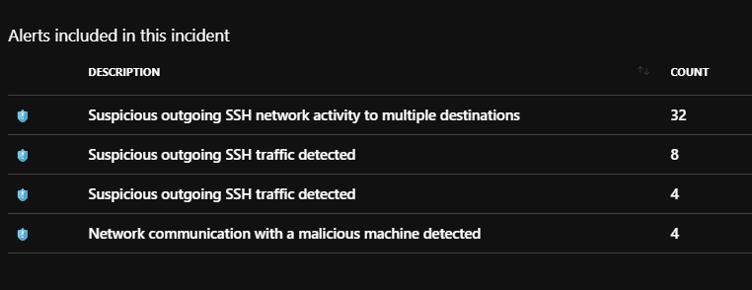
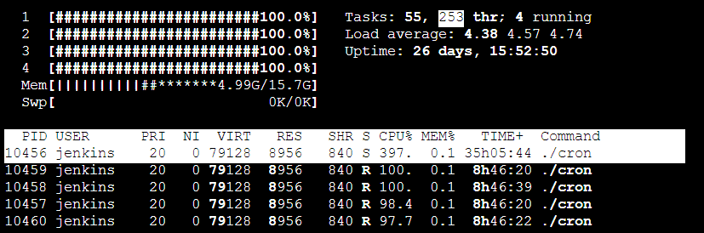
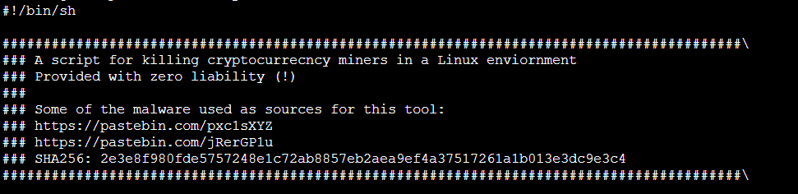
Ikke alle angrep som er like alvorlige…

Slide 11
Ikke alle angrep som er like alvorlige …
Sårbarhet CVE-2019-1003000
Python exploit.py –url –username -password
Svakhet som kan få uautentisert brukere til å kjøre egendefinert jar innhold som root
@Grab('org.buildobjects:jproc:2.2.3’) cat /etc/passwd
GitHub Poc https://github.com/adamyordan/cve-2019-1003000-jenkins-rce-poc
Innstaller Cryptominer
Ping Sweep og SSH

Slide 12
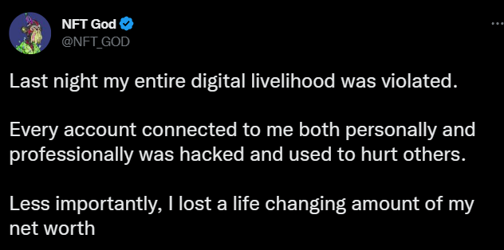
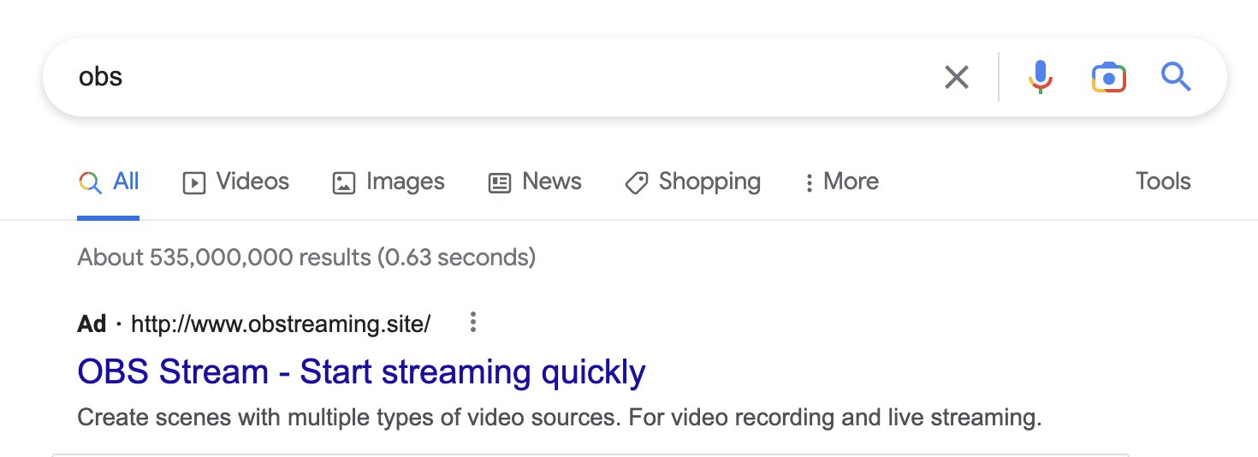
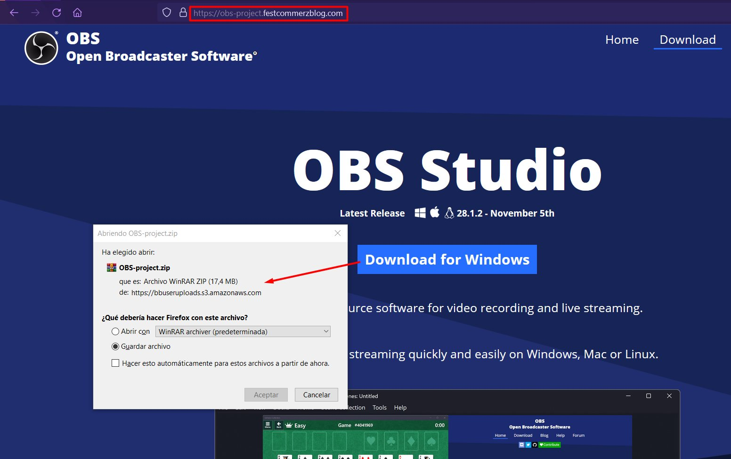
Drive-by download
Ble frastjålet verdier av rundt 500,000,- i form av kryptovaluta
Hackerne fikk tilgang tilgang til alle lokale brukernavn og passord tilknyttet hans maskin

Slide 13
Komprimert Git Pipeline
Utvikler X sitt Access Token ble stjålet og brukt til pålogging
Enviroment Variabler ble sent ut til Digital Ocean Adresse
Prøvde å logge på Azure med brukernavn og passord funnet
Dag 2 03:23 (Søndag)
Dag 1 04:20
04:37
01
02
03
04
05
06
Dag 1 05:34 (Lørdag)
04:21
Angriper endret Github Action workflow
Aksesserte Blob Storage på Azure infrastrukturen
Fikk hentet ut noe data men vi fant aldri ut av hva slags data

Slide 14
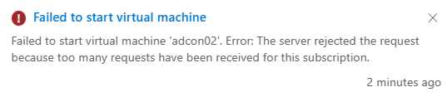
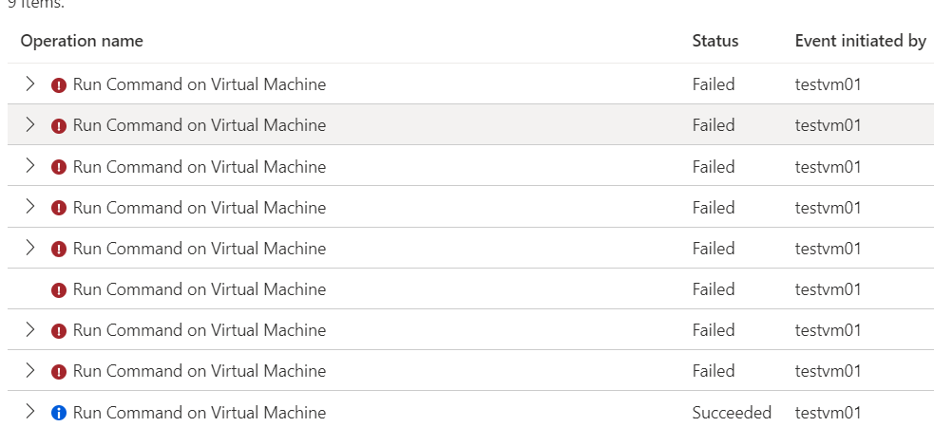
Misbruk av Azure VM Identitet
Kompromitert VM i Microsoft Azure via RDP
Rundt 12,000 påloggings forsøk via RDP iløpet av 24 timer
Påloggingsforsøk brukte kontoer som AZADMIN, AZURE
Utnyttet Azure AD identitet til maskinen
Videre konsekvens var DoS angrep mot APIet til Microsoft
Invoke-RestMethod -Method ‘Post’ -Uri $urlrun -Body “{`”commandId`”:`”RunPowerShellScript`”,`”script`”:[`”Set-ADAccountPassword`”]}

Slide 15
Kompromitert SQL Database
SQL Database i Azure (PaaS tjeneste)
Påloggingsinformasjon til produksjonsdatabase lå åpnet i offentlig på Github
Hadde vært offentlig tilgjengelig i 8 måneder
"ConnectionStrings": {
//"AdminDb": "Server=tcp:xxxxxxxxx-.database.windows.net,1433;User ID=admin;Password=Wzig221; TrustServerCertificate=False;Connection Timeout=30;"
Ingen logging aktivert på tjenesten
Ble avdekket av endringer i databasen

Slide 16
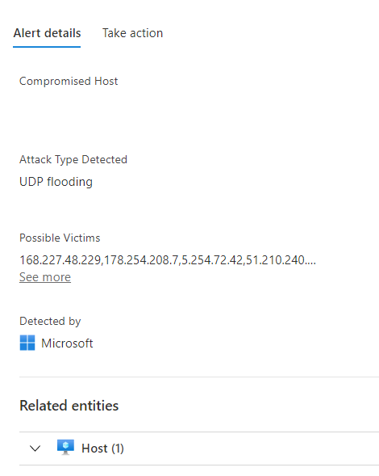
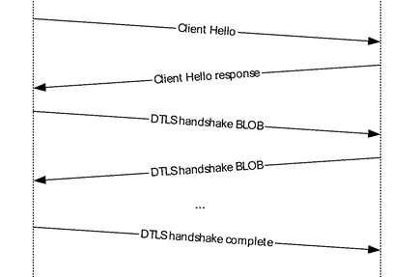
DDoS angrep mot nettbutikk
Utnyttet svakhet i Brannmur
Omvendt DDoS Angrep
Via svakhet i DTLS protokollen (HelloClientVerify)
Utgående trafikk på ca ~600 GB
Nedetid på ca 8 timer før det ble løst (på nettbutikken)

Slide 17
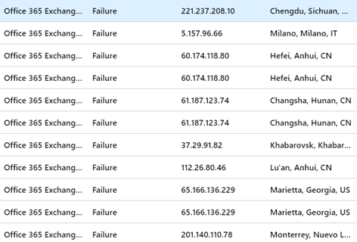
aad-sso-enum-brute-spray.ps1
Send-MgUserMail -UserId $userId -BodyParameter $params
Epost sendt ut internt IceD Loader distribuert på maskiner
Phishing angrep kan komme fra hvem som helst
Ofte epost beskrevet som: Haster – Viktig – Dårlig språk – Ønsker personlig informasjon – Ukjent vedlegg
ChatGPT vil nok forandre dette med bedre formulering

Slide 18
Case - Ransomware
Sluttbruker og Maskin ble kompromitert via Phishing epost
Utnyttet sårbarheter mot infrastrukturen for å kunne skaffe seg tilganger innover infrastrukturen
Noe data blir eksportert
17:40
01:30
01
02
03
04
05
06
16:30
23:30
00:50
Angriper brukte verktøy for å skaffe seg tilganger og kartlegge nettverket
Greide å skaffe seg tilgang til backup tjenesten samt virtualiseringsmiljøet
Distributerer Ransomware malware script på alle maskiner og kjører igang via RDP

Slide 19
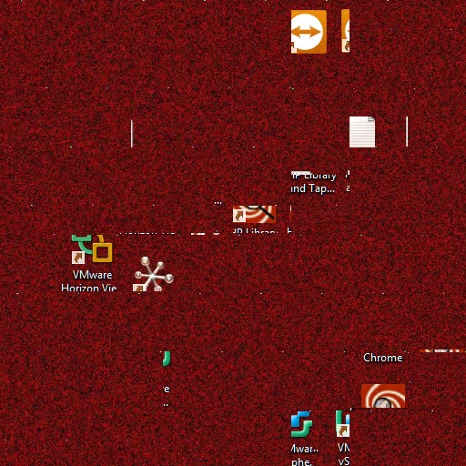
Case - Ransomware
Phising epost fra et nylig opprettet epost domene (14 dager)
Vedlegg sendt som ISO fil
Sluttbruker maskin oppkoblet via VPN
Adfind benyttet til å kartlegge miljøet
Mimikatz for å hente ut lokale brukernavn og passord
Internett tilgang på domene kontrollere for laste ned kryptokoden
RDP og SMB benyttet på innsiden for bevege seg
PSEXEC ble brukt for å kjøre kommandoer remote
Trigget av Canary på filområdet
Event Loggen slettet men noen spor i RDP bitmap cache
Angrepsmønster og verktøy vil variere basert på hvilken ransomware gruppering
RDP Bitmap Cache parser (github.com)

Slide 20
De ulike fasene i et ransomware angrep
Tilgang
Kartlegge – fase 1
Vedvarende tilgang
Kartlegge – fase 2
Lateral Movement
Uthenting av data
Vedlegg sendt via epost med ISO fil
IcedID
Net Group, nltest, adfind, LSASS uthenting
BITS, Scheduled Tasks, AnyDesk, Runkeys, Cobalt Strike
Invoke-Sharefinder, Bloudhound, ADfind
WMIC, PSExec, RDP, SMB
Ufile.io, rclone
BitsParser
Sysmon -i config.xml
Event ID 12 i Microsoft-Windows-VHDMP-Operational

Slide 21
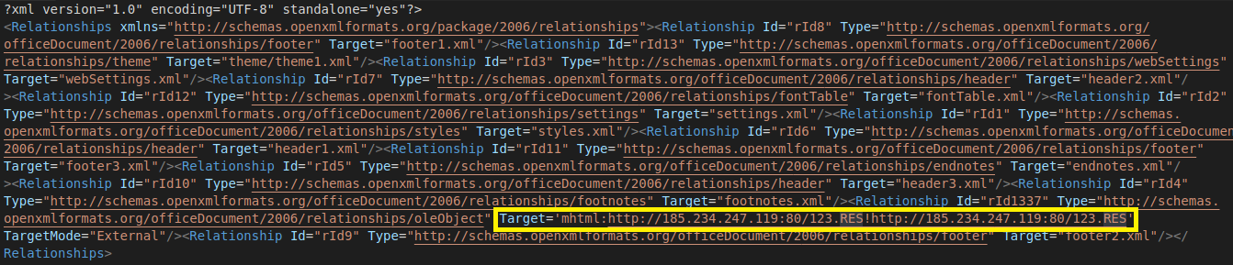
ISO vedlegg som inneholdt et dokument
Bruker laster ned å åpner ISO fil
Åpner dokumentet I Word
Henter JS kode som utnytter ms-sdt
Utnytter svakhet i MSDT (Follina) for å eksekvere nye prosesser som lokal system

Slide 22
Fase 1 - kartlegging
Ringer «hjem» for henting av mer kode
Lastet ned Qbot fra ulike URLer
Bruker ofte verktøy for uthenting av lokale brukerkontoer som Mimikatz
Bruker en del predefinerte script og verktøy for lokal kartlegging
Vil variere fra gruppe til gruppe
Hente ut brukerinfo
Kartlegging
Laste ned Qbot
Command and Control m/Cobalt Strike
Mimikatz
Net Share
La til unntak for Antivirus
Esentutl
nltest
adfind

Slide 23
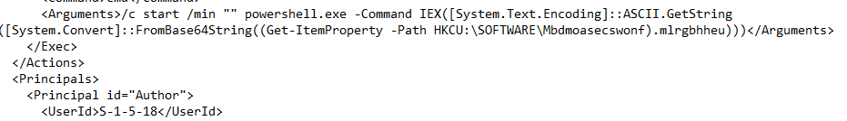
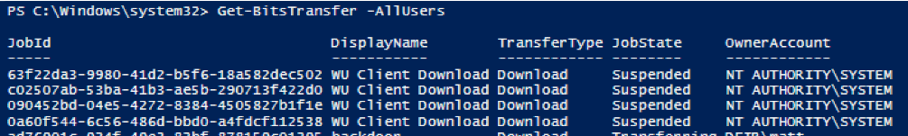
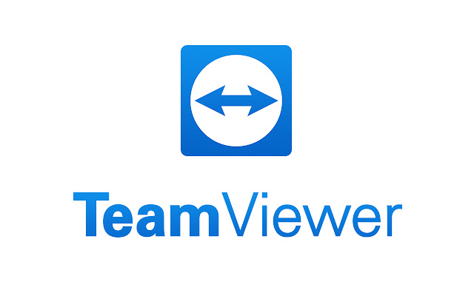
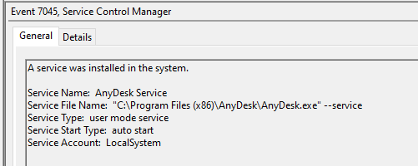
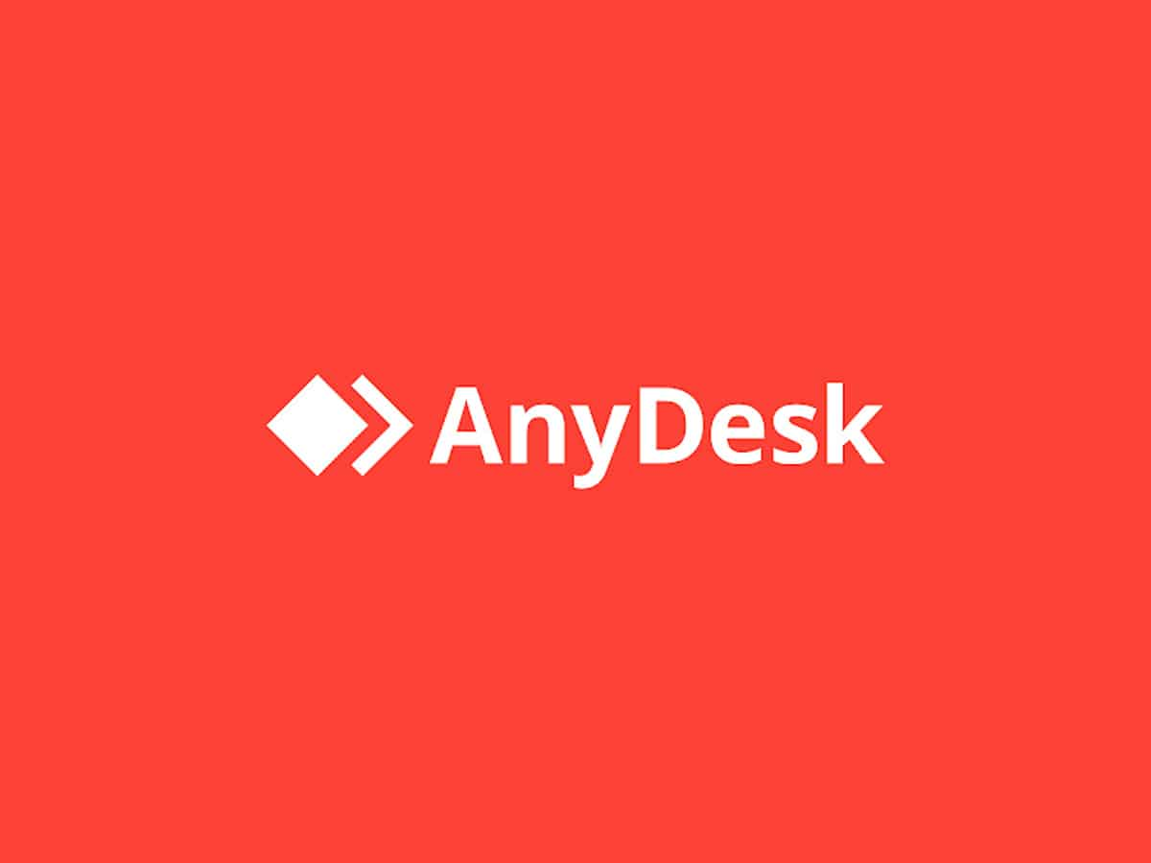

Vedvarende tilgang
Task Scheduler
BITSAdmin
Remote Access

Slide 24
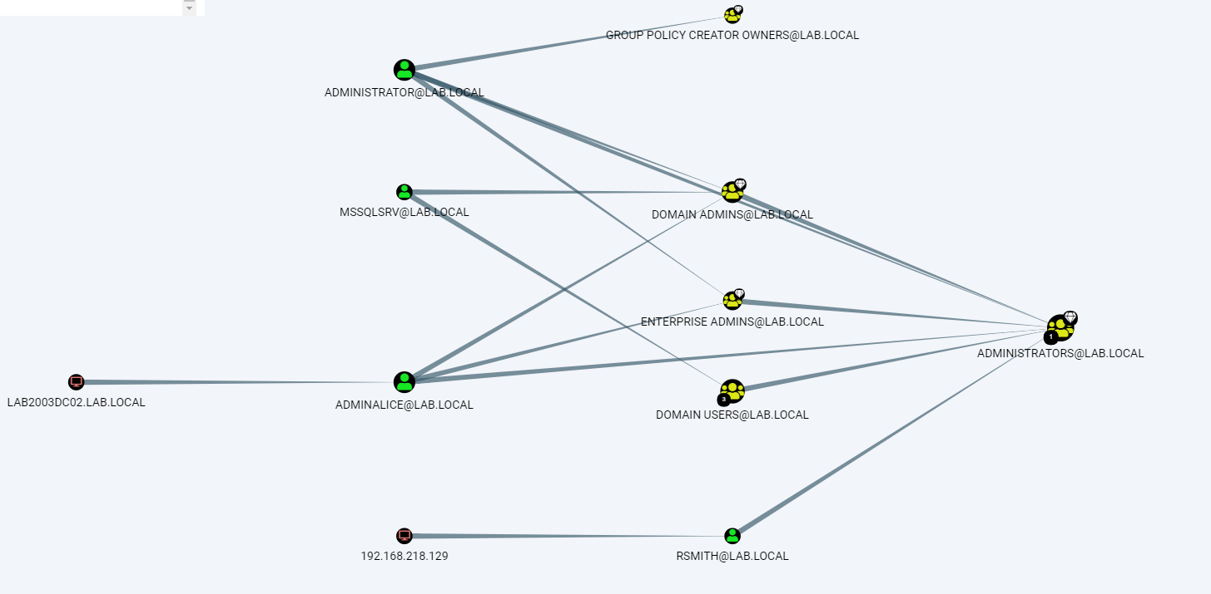
Kartlegging og videre tilganger
Kartlegging
NetScan.exe (finne åpne porter)
ADFind eller Bloodhound
Komme forbi EDR/AV produkt
Tilgang til virtualiseringslag
Tilgang til backup løsning
Administrator tilgang
Tilgang til domenekontrollere

Slide 25
Verktøy og Script observert i Ransomware angrep
ADFind
Sharpview
Net Use
NetScan
Esentutl
WMIC
nltest
Anydesk/Teamviewer
Atera
DcSync
RouterScan
Mimikatz
Lazagne
Check.exe
Wscript.exe
Vssadmin
Lubrute
NetADPC
Cobalt Strike
Wdigest
Getuin
Invoke-SMBAutoBrute
Net-GPPPassword
ShartChrome
SeatBelto
Kerberoast
Invoke-ShareFinder
PowerView
ProcessHacker
FileZilla SFTP
Advanced IP Scanner
MSSQLUDPScanner
Zero.exe
Splashtop Remote
SQLCMD
Bloodhound
UAC-Tokenmagic
Bloodhound
BITSAdmin
Rclone
Seatbelt
WinSCP
Rubeus
Net user
Schtasks
Dsquery
Psexec
Ntdsutil
Kportscan
WMIC
Masscan
MSSQLUDPScanner
FileZilla

Slide 26
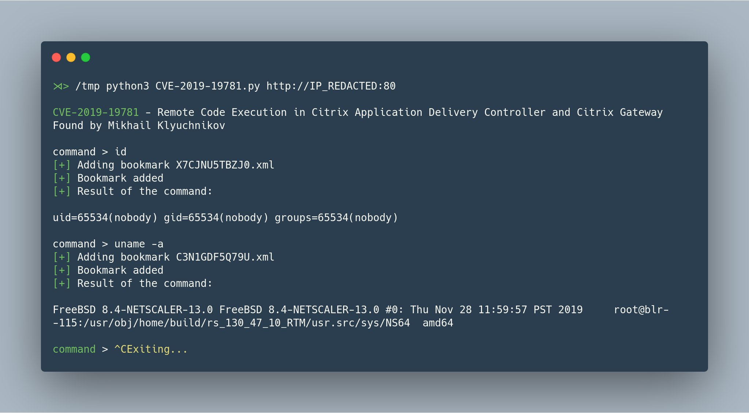
Hvor raskt får man oppdatert?
Citrix CVE-2019-19871
CVE-2020-1472 Zerologon Sårbarhet
Sikkerhetsoppdatering - August 11, 2020
Exploit Offentlig - 5 September, 2020
CVE-2019-19781
Sikkerhetsoppdatering - 20 Januar 2020
Exploit Offentlig - 31 Desember, 2019
Ga full aksess til et Citrix miljø
Log4J VMware Horizon
Sikkerhetsoppdatering 14 Desember 2021
Benyttet i ransomware angrep 4 Januar 2022
Known Exploited Vulnerabilities Catalog | CISA (Cybersecurity & Infrastructure Security Agency)

Slide 27
Fjellvettregler for IT-sikkerhet
Fjern internett tilgang på komponenter som ikke trenger det
Domene kontrollere, fil, print servere trenger ikke tilgang ut mot internett
Ikke plasser tjenester offentlig tilgjengelig som ikke trenger det
Spesielt relevant for tjenester i offentlig sky – Legg på sentral policystyring
Også skru på tilstrekkelig logging – Det er ikke på som standard
Ha kontroll på sårbarheter og patchenivå
Ikke bare Windows infrastrukturen mens også resten
Ha kontroll på brukeridentitet på tvers av tjenestene
Eks: SAML, SCIM og betinget tilgang – Helst med helse kontekst fra bruker & enhet
Phishing resistent MFA (number matching)

Slide 28
Fjellvettregler for IT-sikkerhet
Begrens avhengigheten til Active Directory
Vanskelig å bygge basert på zero-trust prinsipper med full-trust
Flytt til bruk av Azure AD på endepunkt hvor mulig
Få en helhetlig løsning på tilgangskontroll
Hvordan når sluttbrukere tjenester? (Web, SaaS, VPN, VDI)
Kartlegg angrepsflaten
Se etter det som en potensiell angriper ser
Få innsikt i helheten med sikkerhetsmonitorering
Det overlater jeg til Truls ☺

Slide 29

Spørsmål → Marius.sandbu@soprasteria.com Link til presentasjon:
Notes:
* Det var alt jeg ville si. *

Slide 30
Tekniske tiltak for å redusere risikoen

Slide 31
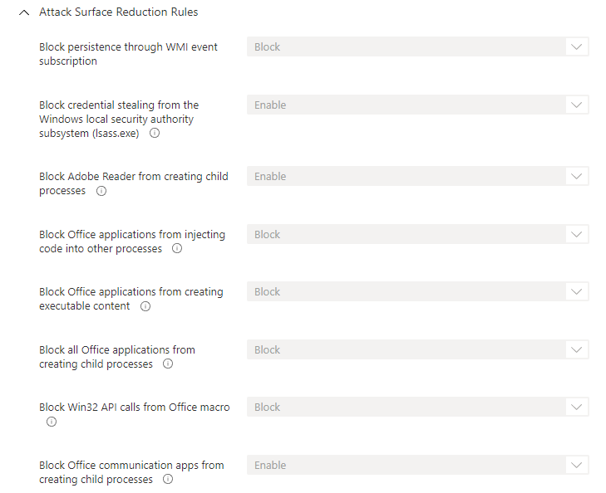
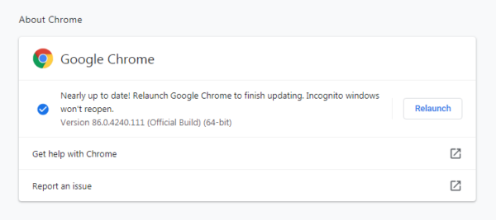
Endepunkt
Attack Surface Reduction https://bit.ly/sikkerasr
Office spawning Child Processes
Credential Guard & Application Guard
Windows Update For Business + (PatchmyPC)
Autopatch
Third-Party vulnerability Management
Ha oversikt over sårbarheter knyttet til 3.parts applikasjoner
Nettleser oppdateringer med Extension administrasjon
Forsikre seg om at nettlesere restartes etter oppdateringer
LAPS (Local Administrator Password Solution)
Active Directory og Azure AD Community utgave
«Sikker» DNS (f.eks Cisco eller Cloudflare)
1.1.1.2 (No Malware DNS lookup by Cloudflare)
Konfigurere standard file assosiasjoner
HTA/JS/BAT/JSC/SCT/VBS/WSF/ISO

Slide 32
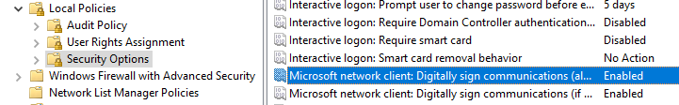
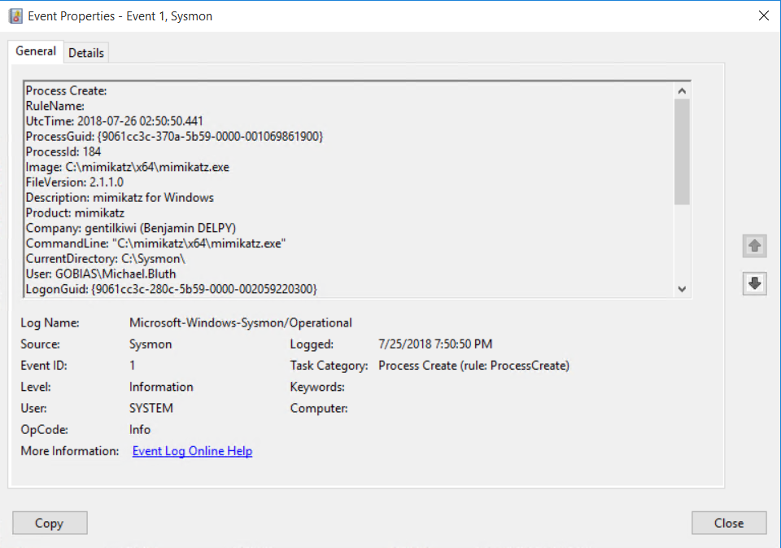
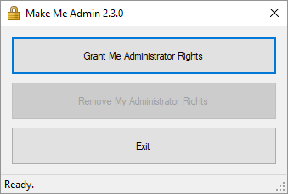
Endepunkt
Deaktiver Offices Macros
Deaktivert som standard med siste versjon
Eventuelt Application Guard
Unngå bruk av Lokal Admin
Eks: bruk av MakeMeAdmin hvor nødvendig
Deaktiver eldre versjoner av SMB protokollen
Aktiver SMB Signering
Sikkerhetsoppdateringer av OS / Office / Nettleser
Whitelisting av eventuelt extensions til Nettleser
Sysmon for process overvåkning (og blokkering!)
Lolbins (Living of the land Binaries)
Mimikatz, Procdump, Bloodhound, PSEXEC, AnyDesk, TeamViewer)
Samle inn Sysmon logger sentralt Applications and Services Logs -> Microsoft -> Windows -> Sysmon -> Operational
Helst et godt Antivirus og EDR produkt innstallert
AV Comparatives test for 2022 https://bit.ly/antivirustesting

Slide 33
Identitet
FIDO (Passwordless sign-in)
Kan også benyttes lokalt
Blokker Legacy Autentisering (Automatisk 1 Oktober 2022)
Password Policy i Azure AD / Active Directory
MFA overalt (Helst Azure AD)
NPS Extension med MFA
Banned Passwords
Unngå bruk av svake passord
Identity Governance
Access Packages with Entitlement Manager (Azure AD / Teams / SharePoint )
Privileged Identity Management
Access Review
Azure AD Smart lockout
Default 10 attempts (60 seconds lockout)
Ikke ha Administrator kontoer i AD synket til sky

Slide 34
Infrastruktur
Ha tilstrekkelig logging av infrastruktur
Anbefalinger fra Microsoft (Audit Policy Recommendations | Microsoft Learn)
Event ID 4625 (Failed logon), 4740 (account locked out) 4688, 4782
Event ID 1100, 104 or 1102 (Event Cleared)
Windows Event Forwarding / Splunk / ELK eller Sentinel
Ha MFA for alle tjenester
Ulike betingelser som gjelder enten man sitter internt eller eksternt
ADFS and banned IP address
ADFS and Azure MFA
NPS and Azure MFA extension (Radius)
Ha en backup løsning som
Støtter Immuable backup lagring
Backup som ivaretar 3-2-1 reglen og med offsite backup
Frakoblet Active Directory og virtualiseringslaget
Ha løsning som kan verifisere backup og data ved kontinuerlig

Slide 35
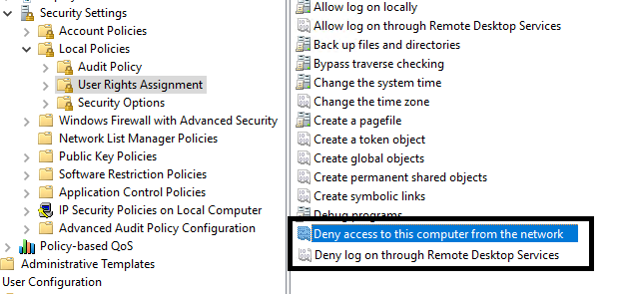
Infrastruktur
Slå av sårbare protokoller
Slå av bruk av eldre SMB protokoll v1
Aktiver SMB signing (Group Policy)
Aktiver LDAP Server Signing ( unngå krbrelayup)
Aktiver LSA Protection
Unngå internett tilgang for infrastruktur
Skru av ikke nødvendig services
Eks: Print Spooler og Print Nightmare
Installer LAPS (Local Administrator Password Solution)
Roterer passord på lokale administrator kontoer
Group Policy
Deny Access to this computer from the network log on trough Remote Desktop Services
Unngå bruk av RDP for fjernadministrasjon
Windows Admin Center eller 3.parts verktøy

Slide 36
Epost – SaaS - Teams
Aktiver Unified Logging (for Office 365 og Azure AD)
Monitering aktivert for
Login fra mistenkelig lokasjoner
Event ID 50126 (failed logon attempts)
Høyt volum i utsendte epost
Definer hva slags type filer som kan synkes til O365
Deaktiver videresending av epost til eksterne domener
Få etablert (SPF, DKIM and DMARC) for unngå epost spoofing
Blokker filetyper som ikke trengs å sendes over
zip, .rar, .tar, .tgz, .taz, .z, .gz
Defender for Office 365 (Safe Attacments og Safe links)
Eks: Set-SPOTenantSyncClientRestriction -ExcludedFileExtensions « exe;js;hts"
Eks: Set-AtpPolicyForO365 -EnableATPForSPOTeamsODB $true

Slide 37
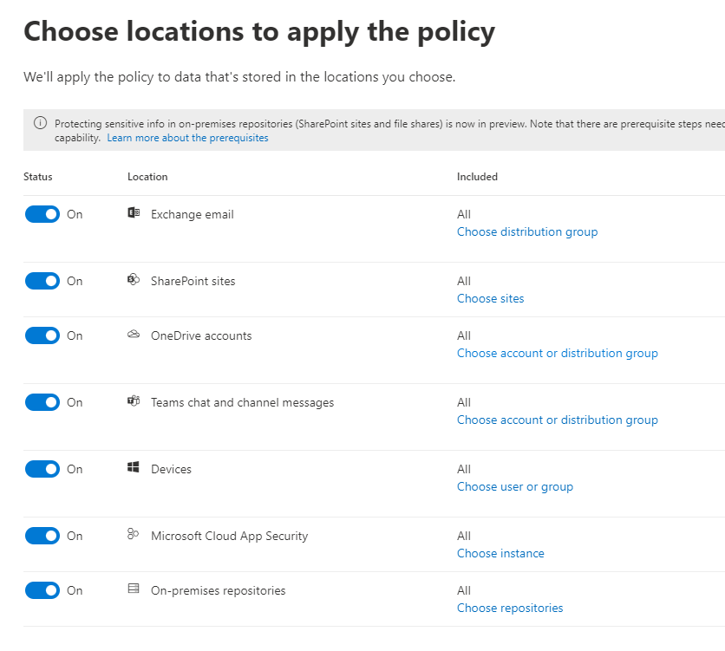
Sikring av informasjon og data
Er data som er sensitivt klassifisert og kryptert?
Det finnes ulike mekanismer for å kryptere data
Office 365 = Azure Information Protection (AIP)
Filtjenester = AIP Scanner
SQL Server = Transparent data encryption
Windows Klienter = Microsoft Defender for Endpoint
Samt 3.parts leverandører for å forhindre at data kan leses i klartekst.

Slide 38
Verktøy og Script som ofte brukes i angrep
ADFind
Sharpview
Net Use
NetScan
Esentutl
WMIC
nltest
Anydesk/Teamviewer
Atera
DcSync
RouterScan
Mimikatz
Lazagne
Check.exe
Wscript.exe
vssadmin
Cobalt Strike
Wdigest
Getuin
Invoke-SMBAutoBrute
Net-GPPPassword
ShartChrome
SeatBelto
Kerberoast
Invoke-ShareFinder
PowerView
ProcessHacker
FileZilla SFTP
Advanced IP Scanner
MSSQLUDPScanner
Zero.exe
Splashtop Remote
SQLCMD
Bloodhound
UAC-Tokenmagic
Bloodhound
BITSAdmin
Rclone
Seatbelt
WinSCP
Rubeus
Net user
Schtasks
Dsquery
Psexec
Ntdsutil
Kportscan
WMIC
Masscan
MSSQLUDPScanner
FileZilla
No Ransom: Free ransomware file decryption tools by Kaspersky
Emsisoft: Free Ransomware Decryption Tools
Ransomware Note ID (Verktøy til å idenfisere Ransomware Varianten)
Kjente Utnyttet Sårbarheter | CISA
Hvordan redusere risikoen for å bli utsatt for Ransomware angrep | Trusselsky

Slide 39
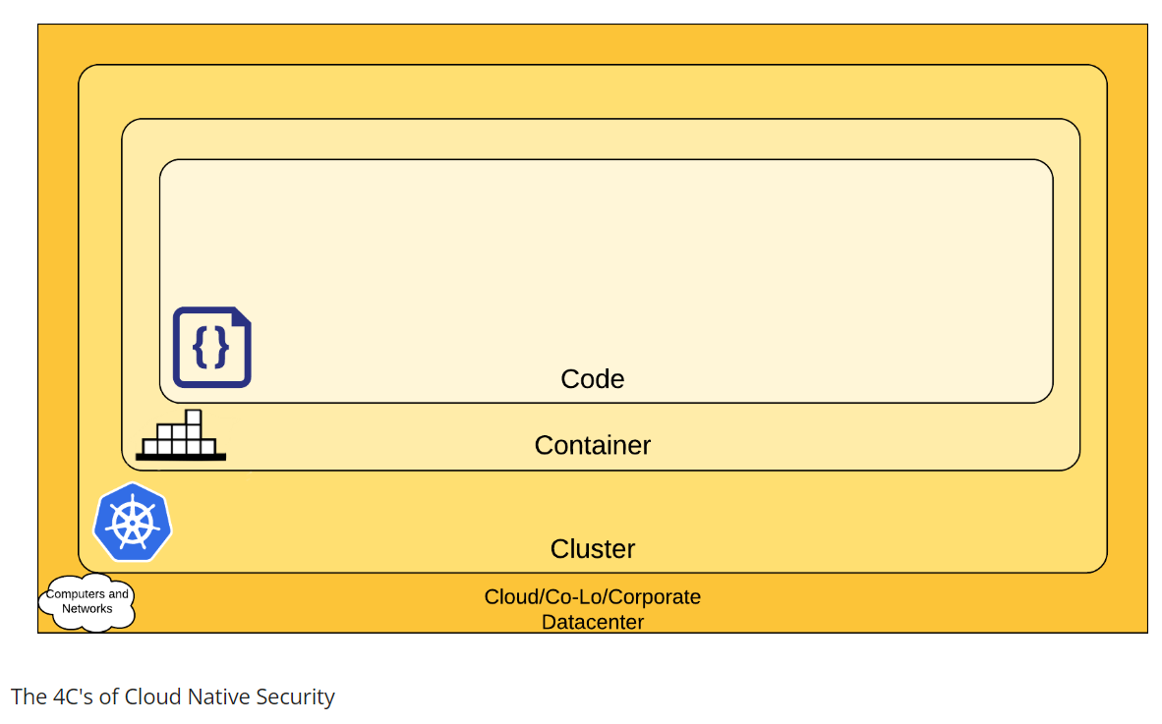
Hva slags sikkerhetstrusler ser vi mot Kubernetes?
Uauthorisert tilgang til Kube API
Sårbarheter i Kubernetes
Container applikasjoner
Uauthorisert tilgang til CI/CD og kildekode
Container Escape
Sårbarheter i applikasjon eller container image
Hva skjer inni her?!
Supply-chain svakheter
Mangel av segmentering internt mellom tjenester
Mangel av trafikkinspeksjon på tjenester inn mot Kubernetes
Misbruk av ressurser i Cloud ved integrasjoner
Mangel av sikkerhetsbarrierer mot image registry
Nøkler og passord lagret i klartekst i container
Mangelfull tilgangskontroll
Tactics - Threat Matrix for Kubernetes https://microsoft.github.io/Threat-Matrix-for-Kubernetes/

Slide 40
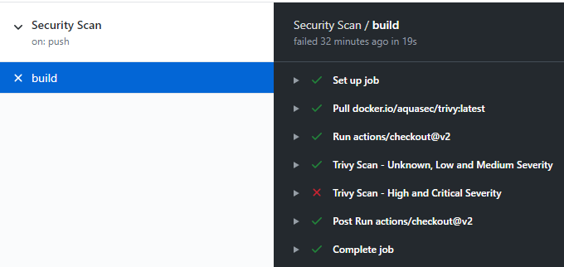
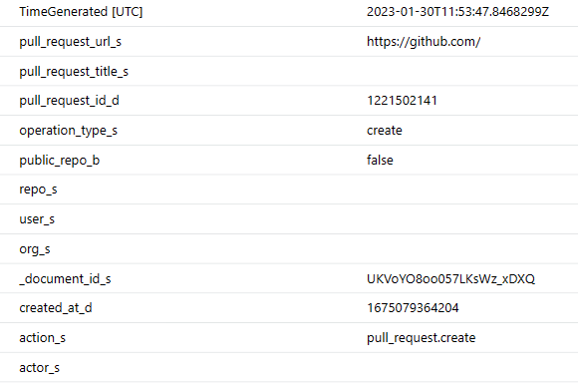
Sikring av Git og kode (Litt avhengig av leverandør)
SCIM - Brukerprovisjonering
SSO og Tilgangskontroll via SAML
Self-hosted runners og private repositories
Mulighet til å begrense nettverkskommunikasjon ut
TFSec = Se på miskonfigurasjon i Terraform kode
Trivy = Se etter sårbarheter i docker imager
Enten ved bygging eller i image registry
Git Signed Commit og Git.Ignore filer
Secret scanning = innebygget funksjon i GitHub
Workload Identity (Google og Azure)
Muliggjør autentisering mot sky uten bruk av secrets
GitOps
Programatisk tilgang
via fine-grained personal access tokens
Sikkerhetsovervåkning integrasjon

Slide 41
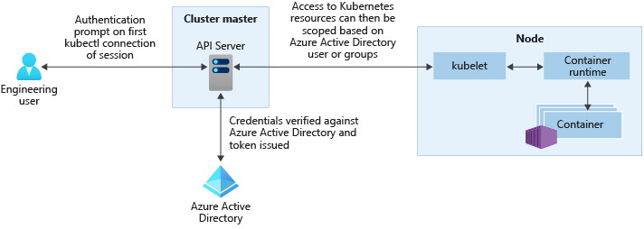
IAM mekanismer og RBAC mot Kubernetes
dexidp/dex eller pinniped
Autentisering mot KubeAPI enten via
Token, Sertifikat eller Autenseringsproxy
Sertifikat i Kubernetes kan ikke bli revoked
Ingen standard LDAP integrasjon Eks: Azure AD, Google eller OpenID Connect
Kubectl port-forward tjeneste 27017:27102
RBAC er for å legge til tilganger (ingen deny)
Roller kan settes på enten namespace eller Cluster
RBAC og API Objekter Alle tilganger kan delegeres (CRUD)
apiVersion: rbac.authorization.k8s.io/v1 kind: Role metadata: namespace: default name: pod-reader rules: - apiGroups: [""] # "" resources: ["pods"] verbs: ["get", "watch", "list"]
apiVersion: rbac.authorization.k8s.io/v1 kind: RoleBinding metadata: name: read-pods namespace: default subjects: - kind: User name: minikube apiGroup: rbac.authorization.k8s.io roleRef: kind: Role name: pod-reader apiGroup: rbac.authorization.k8s.io
Role
Rolebinding
Namespace
ClusterRole
ClusterRoleBinding
sighupio/permission-manager

Slide 42
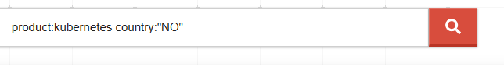
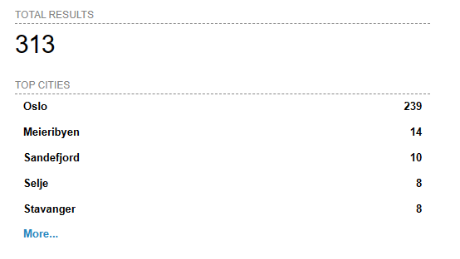
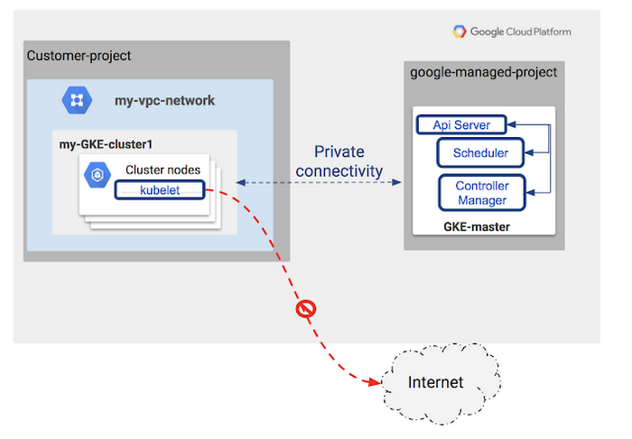
Private Cluster veldig relevant for Public Cloud
Ingen begrensning på antall forespørseler på autentisering
Mest en utfordring for Kubernetes på offentlig sky
Redusere misbruk av f.eks tokens eller credentials mot KubeAPI
Noen sårbarheter her i de siste årene (eks: CVE-2022-3172)
Krever ofte redeploy om det skal tas i bruk på offentlig sky

Slide 43
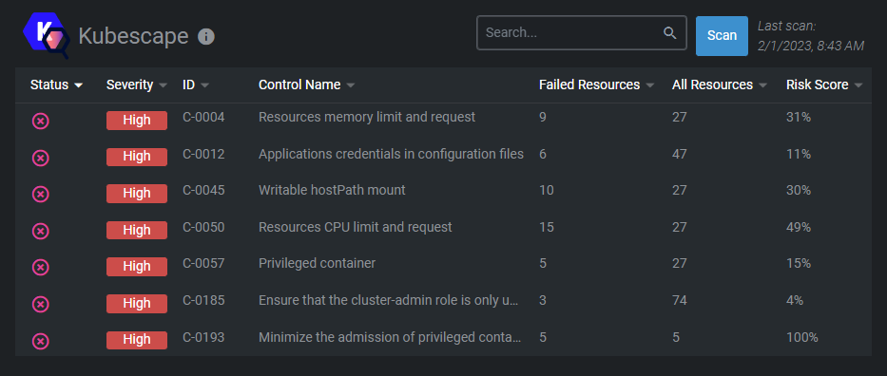
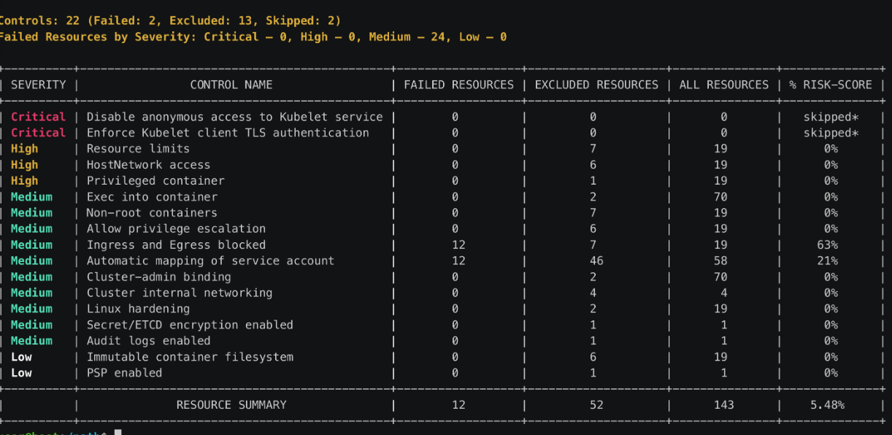
Er det i henhold til beste praksis?
Kubebench – Scanner miljøet i henhold til CIS
Kubescape – Scanner miljøet i henhold til NSA-CISA, CIS
Begge forstår lokasjon (ergo skyleverandørene)
Kubescape kan også kjøres via Github Actions eller CLI
YAML og JSON
Egen Kubescape utvidelse for LENS IDE

Slide 44
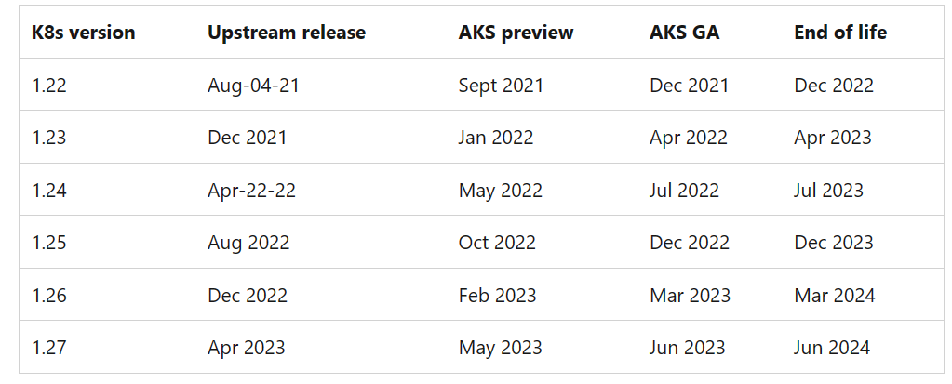
Oppgradering og patching
1 år aktiv support på en minor release
Versjon 1.26.1 nå (major.minor.patch)
Vedlikehold i 14 måneder
Noe ulik standard på hva som er supportert
Forskjell fra leverandør til leverandør
Mellom 2 – 3 siste minor releasene
Kubernetes patcher kommer ofte uketlig
Worker og master noder OS patcher
Mange patcher krever reboot
Litt avhengig av underliggende OS
Eks: VMware - Photon, Microsoft – Mariner
Kured (Kubernetes Reboot Daemon)
Ser etter /var/run/reboot-required og rebooter om nødvendig
Node image oppgradering
Får varsel om usupporterte versjoner
FairwindsOps/pluto

Slide 45
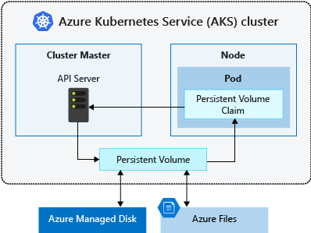
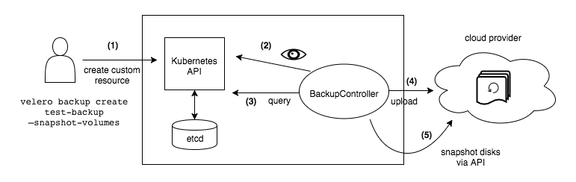
Backup og data beskyttelse
For tjenester som krever et persistent data
Provisjoneres ofte via innebygget CSI (storage interface)
Cloud leverandørene, Dell, HP, NetApp, IBM osv.
F.eks lagring til database tjenester eller noe som krever read-write.
Backup er noe som må settes opp utenom
Bruk av verktøy som blant annet Velero, Kasten eller Portvorx Backup
Noen lagringsleverandører har innebygget backup
Kubestr kan brukes til å validere CSI drivere samt kjøre ytelsestesting

Slide 46
Pod Security Admission (PSA)
For å ha bedre kontroll på tjenester
Kan definere ulike sikkerhetsnivåer
3 innebygget nivåer
Eks: Privileged gir ingen begresninger
Kan f.eks gi mulighet til å kjøre
warn
audit
enforce
Policy Modes
Namespace
kubectl label --overwrite ns test-privileged pod-security.kubernetes.io/enforce=privileged pod-security.kubernetes.io/warn=privileged
kubectl label --overwrite ns test-restricted pod-security.kubernetes.io/enforce=restricted pod-security.kubernetes.io/warn=restricted
Pod Security Standards
restricted
privileged
baseline

Slide 47

Kryptering av kjøremiljøet og sandbox
gVisor emulerer OS-kjerne kall for å redusere risiko rundt container escape
Confidental Computing Tilgjengelig i Google og Azure
Benytter AMD SEV-SNP for kryptering av data i runtime

Slide 48


Hva skjer inni containern?!
Falco + Falcosidekick (Audit + Synlighet)
Tracee (Audit + Synlighet)
Tetragon (Audit + Synlighet)
KubeArmor (Audit + Beskyttelse)
Alle benytter eBFP
Kjører mini programmer i OS kjernen
KubeArmor Kan f.eks automatisk generere network policies
Basert på trafikk synlighet (avhengig av riktig CNI)
Eksempel med Tetragon

Slide 49

Container Registry
Mange bruker container images med stort avtrykk
Ofte bare at man endrer hvilket image man bruker (eks: Python)
Ofte består applikasjoner av egen kode samt open-source kode
Private vs Public Image Registry (Biblotek)
Låse ned tilganger til registry til fra CI/CD byggprosess
Kun tillatte «godkjente» image
Tilgangskontroll og autentsering med sentral identitet
Image Scanning funksjonalitet for å avdekke sårbarheter
De fleste leverandører har innebygget funksjonalitet
Anbefaler heller at man gjør scanning før image blir pushet til repository

Slide 50



Secret håndtering
Database tilganger
Filsystem
Cloud miljø
Tjenestekontoer
Sertifikater
Etcd har ingen innebygget versjonering
Data er ikke kryptert At-Rest
Anbefaling er enten Secret Store CSI Driver eller Kubernetes External Secret Operator
Ekstern Secret Provider flytter secrets ute av Kubernetes miljøet
Supportert for Secret Store CSI

Slide 51

Workload Identity
Sikker autentisering fra container til PaaS tjenester
Foreløbig støttet av Google og Microsoft
Federert autentisering via OpenID Connect
Unngå bruk av nøkler i containere for autentisering

Slide 52
Kubernetes Nettverk - Akronym ordliste
CNI = Rammeverk for å styring av nettverk i Kubernetes
CRD = Custom Resource Definition (Utvidelse med ressurser I Kubernetes APIet)
Network Policies = Lag ¾ Brannmur mekanismer – styres via CNI
Services = Eksponering av tjenester i en Pod(s)
Ingress / Gateway API = Inngang til flere tjenester med ruting regler
IP Tables = Pakkefilter i OS kjernen og står for mye av nettverkslogikken I K8s
eBFP = Mini applikasjoner som kjører sandbox applikasjoner I OS kjernen

Slide 53
Network Policies
apiVersion: networking.k8s.io/v1
kind: NetworkPolicy
metadata:
name: frontend-to-sqldatabase
namespace: default
spec:
podSelector:
matchLabels:
app: sqldatabase
policyTypes:
- Ingress
- Egress
ingress:
- from:
- ipBlock:
cidr: 172.17.0.0/16
- namespaceSelector:
matchLabels:
project: myproject
- podSelector:
matchLabels:
role: frontend
egress:
- to:
- ipBlock:
cidr: 10.0.0.0/24
ports:
- protocol: TCP
port: 5978
Muliggjør trafikkstyring på lag 3 og 4
IP, Port, Protocol, Pod label
Som standard I Kubernetes er det Allow All
Krever en nettverk CNI som kan styre reglene
Calico, WeaveNet, Azure CNI, GKE CNI, Cilium (eBFP)
Flannel (støtter ikke Network Policies)
Styring av regler via YAML konfig
Target
Source IP
Source
Noen gratis verktøy for enkel visualisering https://orca.tufin.io/netpol/
https://artturik.github.io/network-policy-viewer/
Target IP og Port

Slide 54

Service Mesh
Er et sett med funksjonalitet for å kunne gi
Synlighet
Sikkerhet
Trafikkstyring
Flytter denne funksjonaliteten ut av applikasjonslaget

Slide 55

Service Mesh - Arkitektur
Ulik funksjonalitet og tilnærming fra leverandør til leverandør
Sidecar proxy eller bruk av eBFP
Cilium bruker eBFP
Istio bruker iptables
mTLS på tjenester som støtter det
Synlighet inn i nettverksflyten
Lag 7 regelstyring
Blir etterhvert erstattet med ny utgave….
Arkitektur basert på Istio som de fleste leverandører benytter med Envoy som kjerne

Slide 56
Noen Service Mesh Alternativer
Funksjonalitet | Istio | Linkerd | Hashicorp Consul | Traefik Mesh | Kuma (fra Kong) | Open Service Mesh | VMware Tanzu
Tjenesteproxy | Envoy | Linkerd2-proxy | Envoy | Egen | Envoy | Envoy | Envoy
Sidecar Proxy | Ja | Ja | Ja | Nei | Ja | Ja | Ja
Container-VM | Ja | Nei | Ja | Nei | Ja | Nei | Nei
MultiCluster | Ja | Ja | Ja | Nei | Ja |  | Ja
BYO Ingress | Gateway | Ja | Ja | Tja | Ja | Ja | Ja
Dashboard | Kiali | Ja | Ja | Traefik Hub |  | Azure Monitor | Tanzu Mission Control
mTLS | Ja | Ja (Automatisk) | Ja | Ja | Ja | Ja | Ja
Traffic Kontroll | Ja | Ja | Ja | Ja | Ja | Ja | Ja
HTTP/3 | Ja | Nei | Ja | Ja | Ja | Ja | Ja
https://linkerd.devstats.cncf.io/

Slide 57


Sikkerhetsmonitorering
Kubernetes API overvåkning
Kubectl apply -f
DNS Logs fra CoreDNS
Kubernetes Audit Policy
Host logger
Audit Level
apiVersion: audit.k8s.io/v1 kind: Policy omitStages: - "RequestReceived" rules: - level: RequestResponse resources: - group: "" resources: ["pods"] - level: Metadata resources: - group: "" resources: ["pods/log", "pods/status"]
None
Metadata
Request
RequestResponse
Log tjeneste
CNI logger
Splunk
Sentinel
ELK
Loki

Slide 58




Noen kommersielle løsninger
Sikker kode utvikling
Sikre avhengigheter
Container image scanning etter sårbarheter
Sikker IaC koding
Sikker kode utvikling
Sikker IaC koding
Cloud og Kubernetes Security Posture
Sikker kode utvikling
Sikring av Pipeline
Sikker IaC koding
Vulnerability Management
Container image scanning etter sårbarheter
Sikker IaC koding
Vulnerability Management
Container image scanning etter sårbarheter
Cloud og Kubernetes Security Posture

Slide 59
Så hvor bør jeg egentlig starte?
Private Cluster
Identitetsbasert tilgang (iDP)
Sikkerhetsscanning i kode (Gratis funksjonalitet)
Nettverk Policies (fjerne allow all)
Enkel tilgangskontroll
Kontroll på versjonering
Workload Identity
Sikkerhetsmonitorering
Ekstern secret håndtering
Sikkerhetsscanning i kode/container og avhengigheter
Nettverk Policies
Avansert tilgangskontroll
GitOps
Brukerhåndtering
Service Mesh
Backup
Kubebench (CIS, NIST validering)
gVisor og/eller confidental computing
Andre kommersielle løsninger
Falco eller Tetragon eBFP
Basis mekanismer
Neste nivå
Per use-case

